Slide 1
Informatika, základní pojmy
Název a adresa školy | Střední škola zemědělská a přírodovědná Rožnov pod Radhoštěm nábřeží Dukelských Hrdinů 570 756 61 Rožnov pod Radhoštěm
Název operačního programu | OP Vzdělávání pro konkurenceschopnost
Registrační číslo projektu | CZ.1.07/1.5.00/34.0441
Označení vzdělávacího materiálu | VY_32_INOVACE_PP1.PRA.01
Stupeň a typ vzdělávání | Odborné vzdělávání
Vzdělávací oblast | Všeobecné vzdělání
Vzdělávací obor | ICT
Název tematické oblasti (sady) | Informatika – základní pojmy
Název vzdělávacího materiálu | Základní jednotka, funkce, složení
Druh učebního materiálu | Prezentace
Anotace
Klíčová slova | PC, počítačová skříň, desktop, tawer, procesor, RAM, HDD,
Ročník | I.-IV.
Typická věková skupina | 16 - 19 let
Autor | Ing. Prašivka Jan
Datum zhotovení

Slide 2
Základní jednotka (počítačová skříň)
Čím se liší počítačové skříně? Co nás u nich zajímá?
……………………………
……………………………
……………………………
……………………………
……………………………

Slide 3
Základní jednotka co nás u ní zajímá
Provedení
Velikost
Zdroj, výkon, typ
Vzhled

Slide 4
Základní jednotka co obsahuje
HDD
RAM
Procesor
Základní desku
Zdroj

Slide 5
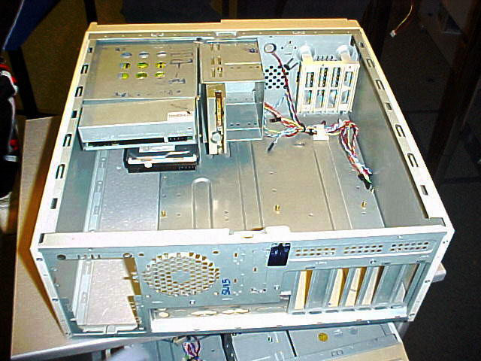
Provedení počítačových skříní
Počítačová skříň nebo také computer case ý počítač slouží k mechanickému upevnění jednotlivých počítačových dílů. Zpravidla je tvořena kovovým materiálem, a je upravena na standartní rozměry jednotlivých dílů. Provedení počítačových skříní může mít několik základních tvarů a velikostí. Podle toho k čemu daná skříň, přesněji počítač má sloužit.
Obrázek 1
Součástí dodávaných počítačových skříní bývá zpravidla už také zdroj. Ten zajištuje změnu napětí z 230V na 12 a 5V stejnosměrných. Součástí zdroje je také ventilátor který zajištuje chlazení celého počítače. Důležitým parametrem u zdroje je jeho výkon. Dnešní zdroje běžného PC mají výkon 350-500W. Provedení skříně může být buď desktop nebo tower. Individuálním úpravám vzhledu počítačových skříní se říká casemodding. Ukázky počítačových skříní najdeme třeba zde.

Slide 6
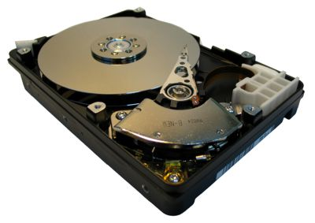
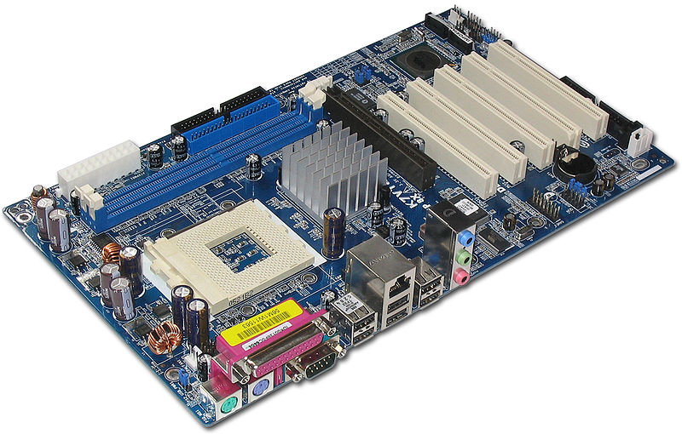
Další díly v počítačové skříni
Harddisk
Pevný disk (zkratka HDD) Hard Disk Drive je zařízení, které se používá v k trvalému uchovávání většího množství dat pomocí magnetické indukce. První komerční pevné disky se objevily v roce 1956, nejprve pro sálové počítače. Předchůdcem pevných disků byly magnetické pásky. HDD se vyrábějí v různých provedení. Jednak se liší svojí kapacitou a fyzickou velikostí.
Obrázek 2
Základní deska (anglicky motherboard) představuje jednu ze základních částí počítače. Jejím hlavním úkolem je propojení jednotlivých komponent počítače do jednoho fungujícího celku. Postupem času se na základní desku začaly integrovat další části počítače jako je grafická karta, zvuková karta, síťová karta. K této integraci docházelo z důvodu snížení ceny celého počítače a tím pádem možnosti hromadného rozšíření do většiny oborů lidské činnosti.
Obrázek 3

Slide 7
Co najdeme na základní desce k čemu komponenty slouží
Procesor
Řídí činnost celého počítače (mozek počítače)
RAM
Dočasná paměť kde procesor ukládá data
Sloty
Umožnují vkládat další rozšiřující karty (výkonné grafické karty pro hry
Porty
Slouží k připojení dalších periferních zařízení, tiskárny, skenery…
Sběrnice a konektory pro připojení HDD, DVD,
Slouží k přenosu dat a připojení jednotlivých zařízení.

Slide 8
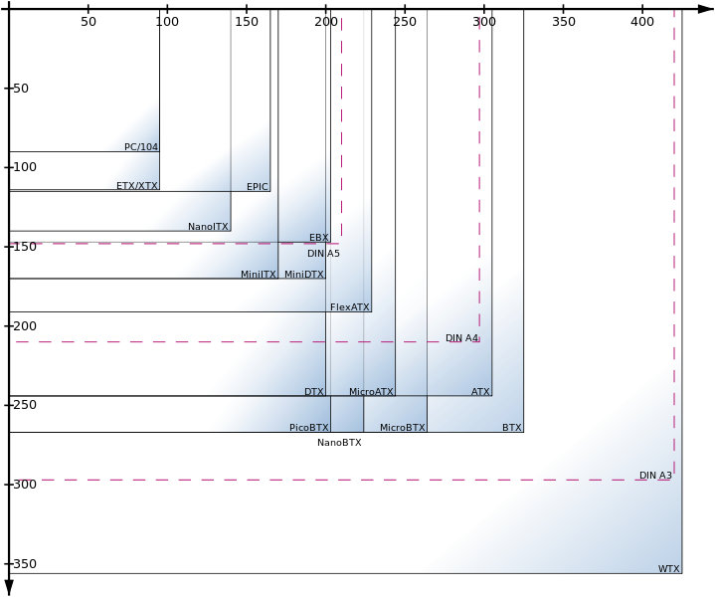
Jsou všechny základní desky stejné?
Typů základních desek je velké množství, liší se podle typů procesorů, podle velikostí, podle výrobce, podle použitých součástek.
Na obrázku je vidět porovnání jednotlivých velikostí základních desek s formátem papíru A4 případně dalšími formáty jak vyplývá z obrázku.
Obrázek 4

Slide 9
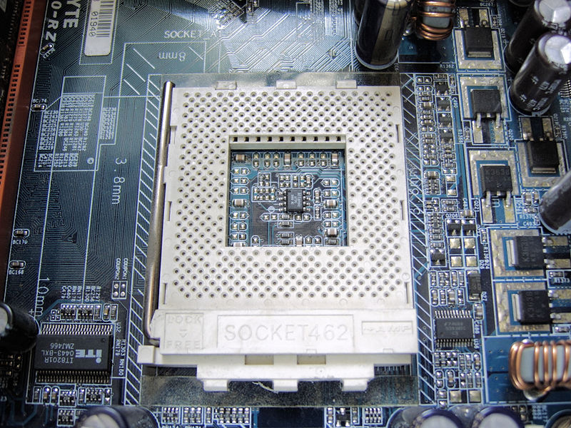
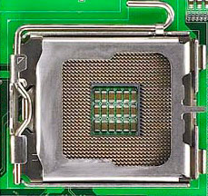
Neliší se jen velikostí
Je velké množství základních desek. Ty se liší hlavně počtem a provedením slotů pro další rozšiřující karty.
Dále pak paticí procesoru (Socket). S neustálým rychle postupujícím vývojem a novými typy procesorů se také vznikají nové patice pro procesoru. V současnosti existuje několik desítek soketů, které jsou určeny jak pro servery, desktopy, tak i pro mobilní zařízení jako jsou notobooky, či tablety nebo chytré mobily.
Pro správnou činnost a maximální výkon procesoru je velice důležité jeho chlazení. Proto je na každém procesoru umístěn chladič.
Chladiče taktéž se vyrábějí v širším výkonovém rozsahu a s různými výkony.
Kvalitnější chladiče jsou také řízeny podle okamžitého chladicího výkonu z důvodů snížení hlučnosti.
Obrázek 5 - Socket 462 / A
Obrázek 6 - Socket typu LGA

Slide 10
Základní jednotka (počítačová skříň)
Co najdeme v počítačové skříni? Jaký ještě jiný název se pro ni používá?
……………………………
……………………………
……………………………
……………………………
……………………………

Slide 11
Použitá literatura, citace
Obrázek 1 NEZNÁMÝ. Soubor:Stripped-computer-case.JPG - Wikipedie [online]. [cit. 29.12.2012]. Dostupný na WWW: http://cs.wikipedia.org/wiki/Soubor:Stripped-computer-case.JPG
Obrázek 2 NEZNÁMÝ, Neznámý. Soubor:Hdd od srodka.jpg - Wikipedie [online]. [cit. 3.1.2013]. Dostupný na WWW: http://cs.wikipedia.org/wiki/Soubor:Hdd_od_srodka.jpg
Obrázek 3 NEZNÁMÝ, Neznámý. Soubor:ASRock K7VT4A Pro Mainboard.jpg - Wikipedie [online]. [cit. 3.1.2013]. Dostupný na WWW: Soubor:ASRock K7VT4A Pro Mainboard.jpg
Obrázek 4 NEZNÁMÝ, Neznámý. Soubor:Motherboards form factors.svg - Wikipedie [online]. [cit. 3.1.2013]. Dostupný na WWW: http://cs.wikipedia.org/wiki/Soubor:Motherboards_form_factors.svg
Obrázek 5 NEZNÁMÝ. Soubor:SocketA.jpg - Wikipedie [online]. [cit. 12.1.2013]. Dostupný na WWW: http://cs.wikipedia.org/wiki/Soubor:SocketA.jpg
Obrázek 6 NEZNÁMÝ. Soubor:LGA771.png - Wikipedie [online]. [cit. 12.1.2013]. Dostupný na WWW: http://cs.wikipedia.org/wiki/Soubor:LGA771.png

Slide 12
Použitá literatura, citace
Obrázek 7 NEZNÁMÝ. File:Z800 2066 JKU.jpeg - Wikipedia, the free encyclopedia [online]. [cit. 26.12.2012]. Dostupný na WWW: http://en.wikipedia.org/wiki/File:Z800_2066_JKU.jpeg
NEZNÁMÝ. Soubor:Us-nasa-columbia.jpg - Wikipedie [online]. [cit. 26.12.2012]. Obrázek 8 Dostupný na WWW: http://cs.wikipedia.org/wiki/Soubor:Us-nasa-columbia.jpg

Slide 13
NEZNÁMÝ, Neznámý. Personal_computer [online]. [cit. 16.12.2012]. Dostupný na WWW: http://cs.wikipedia.org/wiki/Soubor:Personal_computer,_exploded_5.svg
Obrázek 2 New York - View from Empire State Buildung
UNTIEDT, Bernd. wikipedia.cz [online]. January 2005 [cit. 1.7.2012]. Dostupný pod licencí Creative Commons na WWW: <http://cs.wikipedia.org/wiki/Soubor:New-York-Jan2005.jpg>.
Obrázek 3 Somewhere in downtown Los Angeles
DOAN, Mai-Linh. wikipedia.cz [online]. 2005 [cit. 1.7.2012]. Dostupný pod licencí Creative Commons na WWW: <http://cs.wikipedia.org/wiki/Soubor:Los_Angeles_downtown_p1000070.jpg>.
[19:13:43] zbynekpyš: http://www.pil-network.com/#cs
[19:14:10] zbynekpyš: http://dum.rvp.cz/materialy/riskuj-internet.html

